Slide 1
Циклічні конструкції
The C# Programming Language
Loops

Slide 2
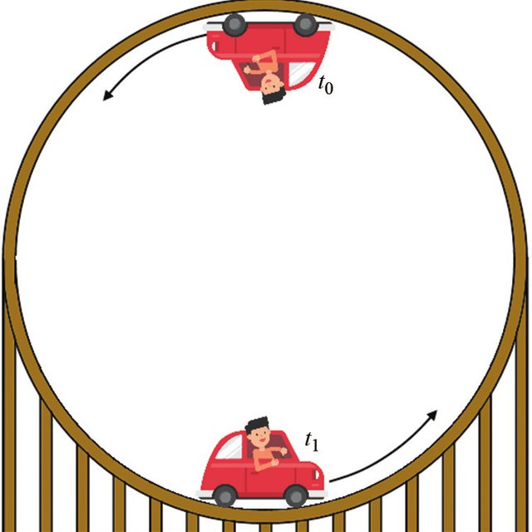
Циклічні конструкції
Цикл - це команда, яка дозволяє багаторазово (повторно) виконувати інші команди.
Один прохід циклу називається ітерацією.
ПОКИ: (умова задовіляняє істинності)
ПОЧАТОК ЦИКЛУ:
Виконати цю серію команд.
КІНЕЦЬ ЦИКЛУ:

Slide 3

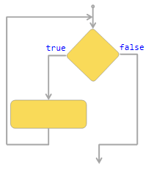

Цикл While
Цикл з передумовою while - це цикл, який виконується до тих пір, поки умова задовольняє істинності.
int counter = 0;
while (counter < 3)
{
counter++;
Console.WriteLine("Counter {0}", counter);
}
умова
серія команд

Slide 4
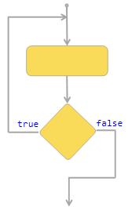
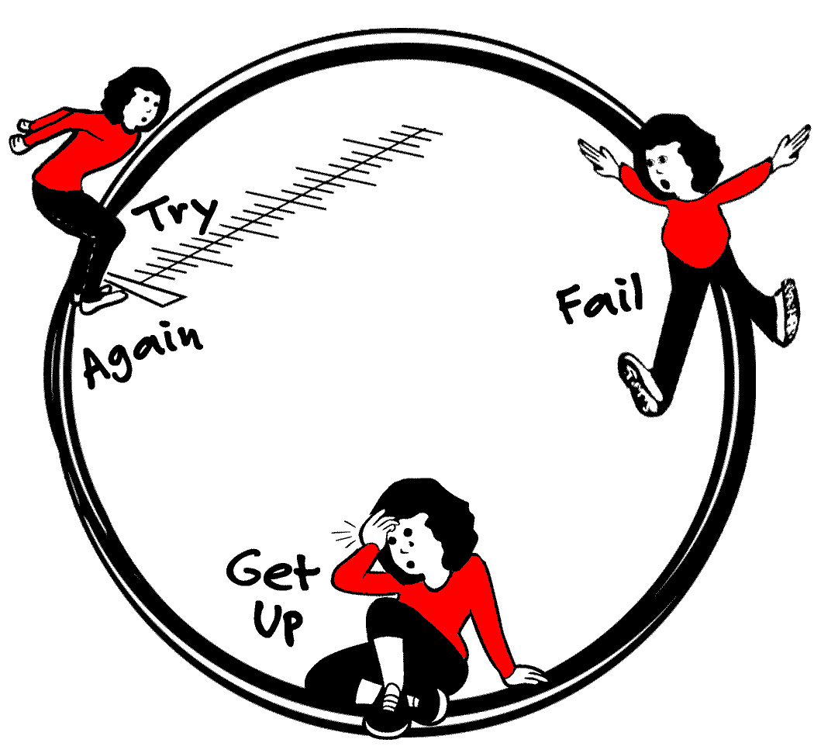
Цикл do-while
Цикл з пост умовою do-while - це цикл, в якому умова перевіряється після виконання тіла циклу.
Тіло циклу do-while завжди виконується хоча б один раз.
int counter = 0;
do
{
counter++;
Console.WriteLine("Counter {0}", counter);
}
while (counter < 3);
серія команд
умова

Slide 5
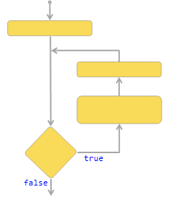

Цикл for
Цикл з лічильником for - це цикл, в якому змінна лічильник ітерацій циклу, з певним кроком, змінює своє значення до заданого кінцевого значення в умові.
створення лічильника
for (int counter = 0; counter < 3; counter++)
{
Console.WriteLine("Counter = {0}", counter);
}
зміна лічильника
серія команд
умова

Slide 6

Приклади / Examples

Slide 7
Tasks
Task1
Використовуючи Visual Studio, створіть проект за шаблоном Console Application, назвіть його Lesson005_Task1.
Попросіть користувача ввести два цілочисельних числа. Після чого виведіть на екран усі цілочисельні числа, які знаходяться між ними.
Також виконайте перевірку на те, ще перше число є меншим за друге.
Task2
Використовуючи Visual Studio, створіть проект за шаблоном Console Application, назвіть його Lesson004_Task2.
Використовуючи цикли і методи:
Console.Write ( "*"), Console.Write ( ""), Console.Write ( "\ n") (для переходу на новий рядок).
Виведіть на екран: квадрат, прямокутну і рівнобедренну трапецію.
Task3
Використовуючи Visual Studio, створіть проект за шаблоном Console Application, назвіть його Lesson004_Task3.
Напишіть програму загадка, на екран виведіть інформацію про загадку, після чого дозвольте користувачеві ввести правильну відповідь. Після вводу повідомте користувачеві чи правильна його відповідь. Виконайте перевірку чи користувач
ввів пустий рядок. Відповідь повинна бути не чутлива до регістру. Програма повинна працювати до тих пір поки користувач не вгадає.
А також програма повинна мати 5 спроб.
Task4
Використовуючи Visual Studio, створіть проект за шаблоном Console Application, назвіть його Lesson004_Task3.
Напишіть програму, яка обчислить кількість можливих варіантів номерного знаку який складається із 5 цифр.

